Slide 1
TRƯỜNG TIỂU HỌC SỐ 2 CÁT TRINH
Tập đọc
Lớp 4A1
Bài văn tả cảnh

Slide 2
Khởi động
2

Slide 3
3

Slide 4
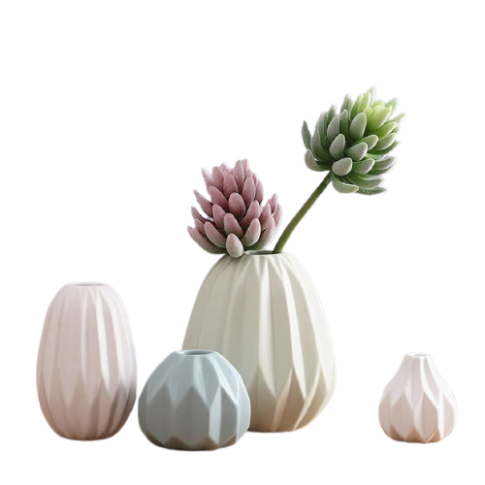
Đoạn 1: Từ đầu đến “Rồi cháu viết, cháu lại viết lại, cháu chữa, cháu…”.
Đoạn 2: Tiếp theo đến “ Một ngày lao động bắt đầu”.
Đoạn 3: Phần còn lại.

Slide 5
Muốn đến tháng Ba có hoa bí nở vàng rực rỡ và quả bí non để nấu canh thì bây giờ phải chăm vun xới rồi.

Slide 7
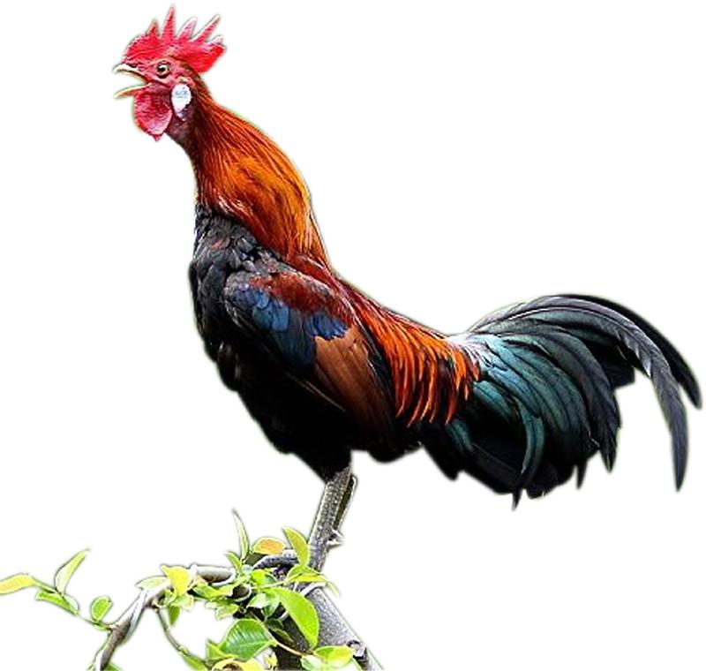
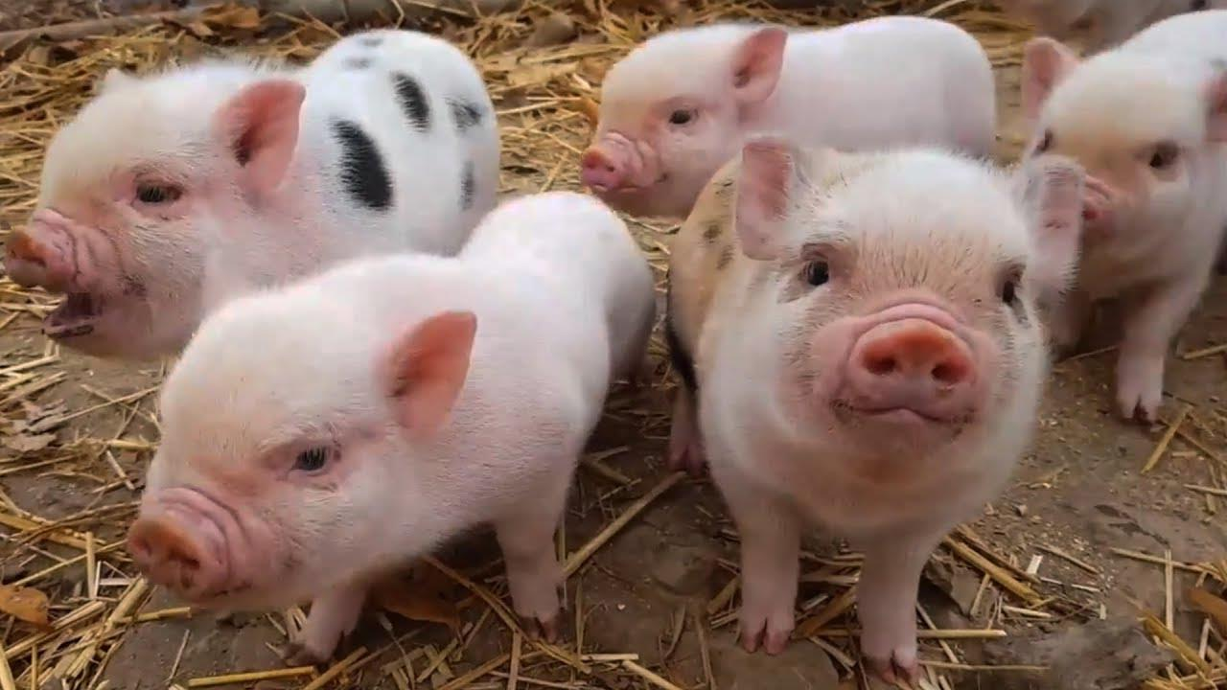
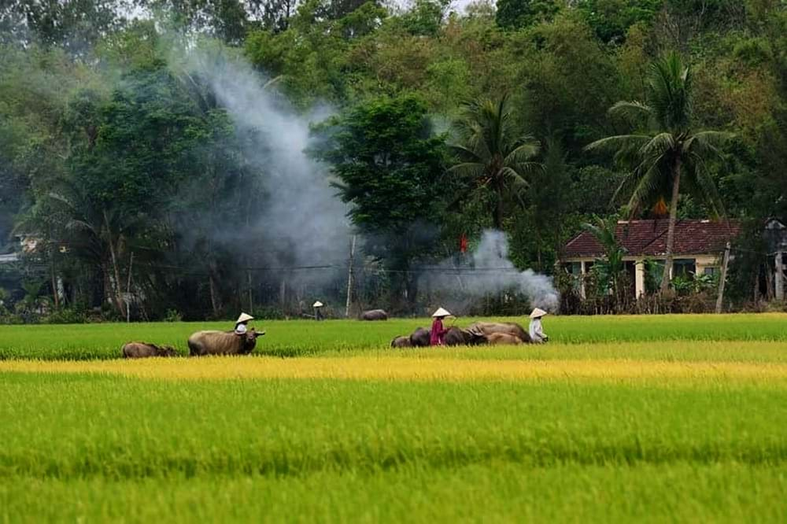
Gà te te gáy
Con lợn ủn ỉn đòi ăn
Trên mái nhà, khói bếp lan nhẹ nhàng

Slide 8
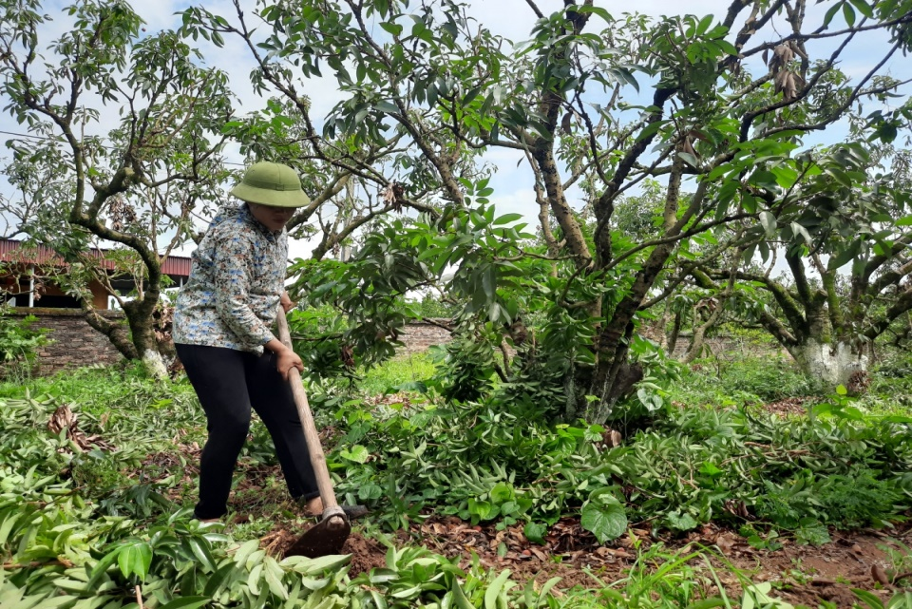
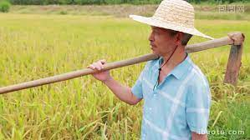
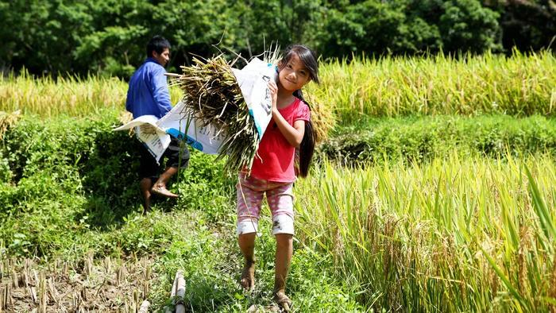
Các cụ phụ lão trồng vải thiều dưới bãi
Các anh chị vác cuốc, vác vồ lũ lượt đi
Chủ nhật, các bạn học sinh lớp 4B cũng ra đồng…

Slide 9
NỘI DUNG
Kể về một cô bé đạt điểm cao ở bài văn tả cảnh nhờ chăm chỉ, chịu khó quan sát để miêu tả đúng sự việc theo yêu cầu của bài tập làm văn.

Slide 10
LUYỆN ĐỌC NÂNG CAO
Mấy hôm trước, Bé đi học trước cả lúc con lợn ủn ỉn đòi ăn trong chuồng.
Ông hỏi:
- Cháu đi học sớm thế?
Bé thưa:
- Cháu có việc ở lớp ạ.
Bé chưa dám nói thật với ông là Bé phải ra đầu làng có việc, sợ ông cười. Nhưng hôm nay, tan học về, vừa treo túi sách lên cột, Bé đã khoe:
- Cháu được điểm 9 bài tập làm văn, ông ạ.
Rồi Bé kể:
- Cháu mất công lắm đấy. Phải mấy buổi sáng đứng ở đầu làng để quan sát. Rồi cháu viết, cháu lại viết lại, cháu chữa, cháu…

Slide 11
CHÀO CÁC EM!

